Slide 1
ESTADÍSTICAS PÚBLICAS SOBRE EL USO DEL TIEMPO
Víctor Ferrer Vázquez
Irene Peralta García
Marta Piñol Palau
Oriol Rovira Tauler
Sofía Touceda Suárez

Slide 2
Índice
INTRODUCCIÓN
ESTADÍSTICAS DEL USO DEL TIEMPO A NIVEL EUROPEO
ESTADÍSTICAS DEL USO DEL TIEMPO A NIVEL NACIONAL
ENCUESTA DEL EMPLEO DEL TIEMPO EN CATALUÑA
ARTÍCULOS RELACIONADOS (Revista Índice nº51)
CONCLUSIONES

Slide 3
Introducción
Distribución del uso del tiempo
Percepción del tiempo
Objetivo

Slide 4
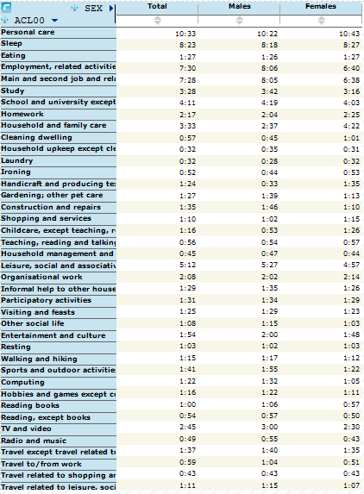
Estadísticas del uso del tiempo a Nivel Europeo
Población según sexo

Slide 5
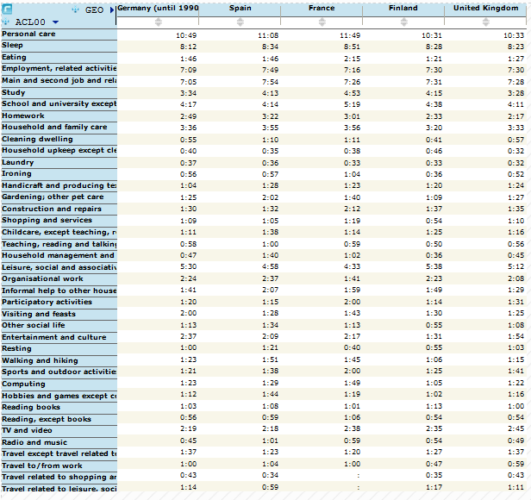
Comparación entre varios países de Europa

Slide 6
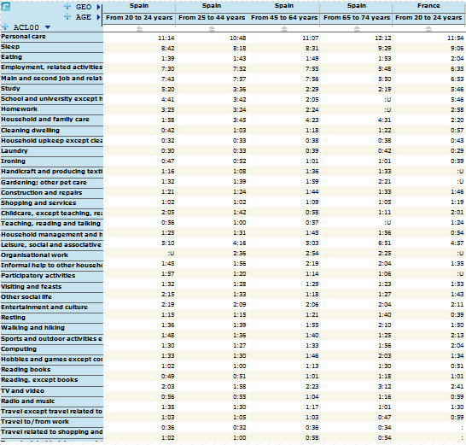
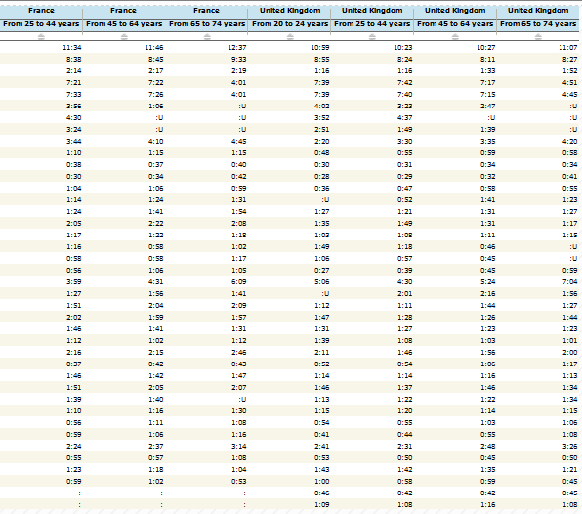
Según edades de varios países de Europa

Slide 7
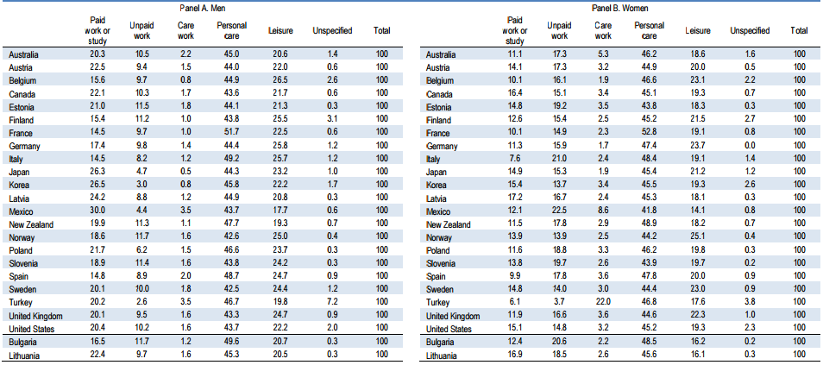
Distribución porcentual del uso del tiempo para países de todo el mundo

Slide 8
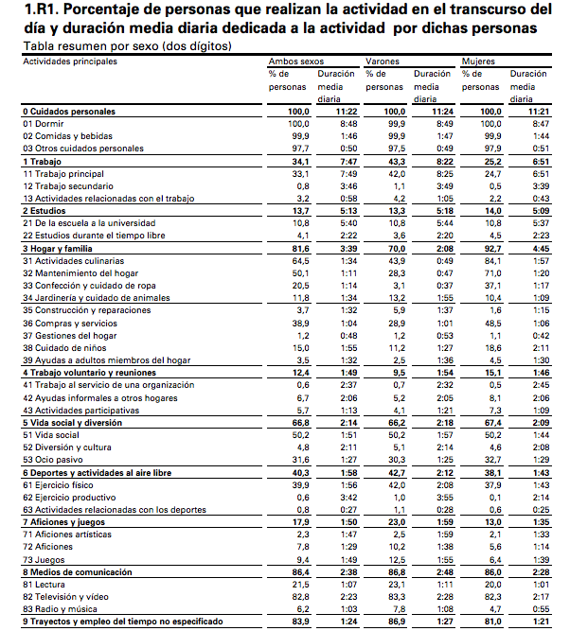
Estadísticas del uso del tiempo a Nivel Nacional
Tiempo Social

Slide 9
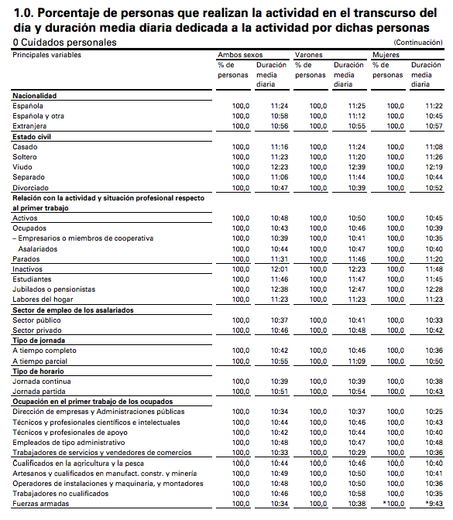
Tiempo dedicado a cuidados personales

Slide 10
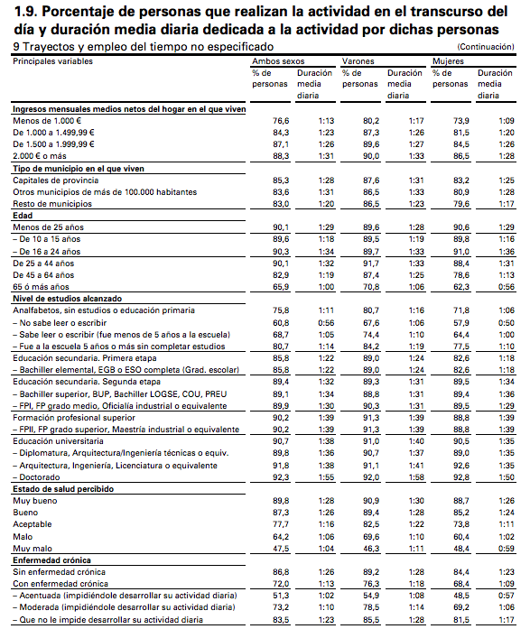
Tiempo dedicado a trayectos y empleo del tiempo no especificado

Slide 11
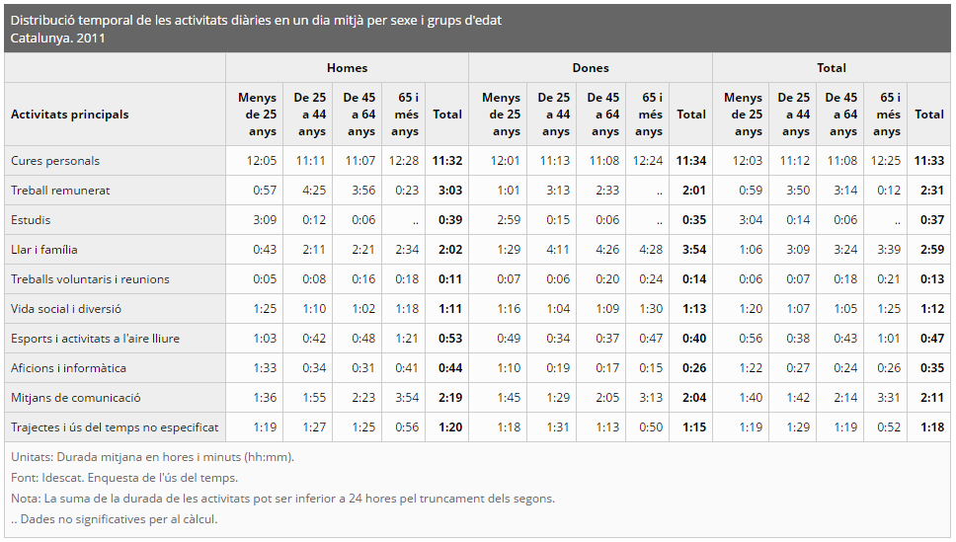
Estadísticas del uso del tiempo en Cataluña
Tiempo Social

Slide 12
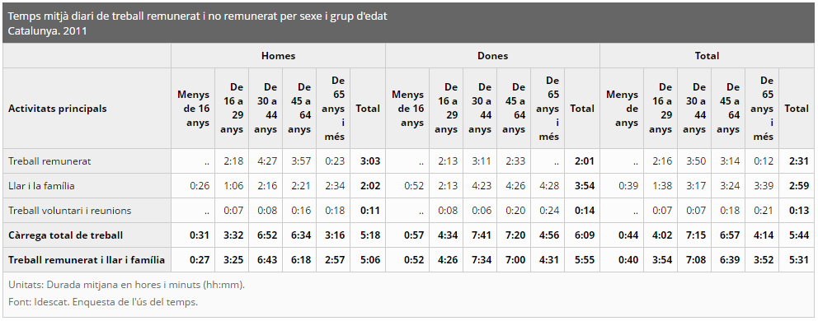
Tiempo de trabajo remunerado y no remunerado

Slide 13
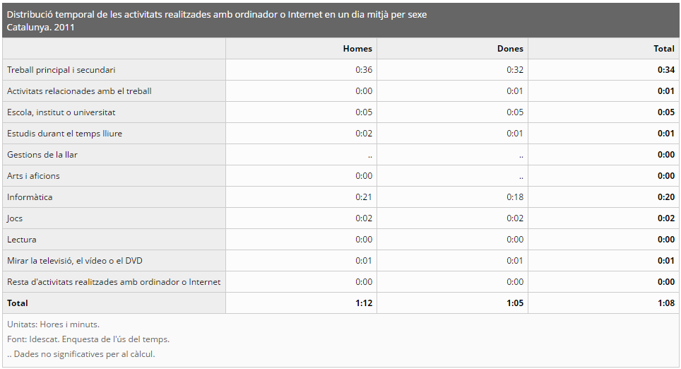
Tiempo de las actividades diarias realizadas con ordenador o Internet
Según el sexo

Slide 14
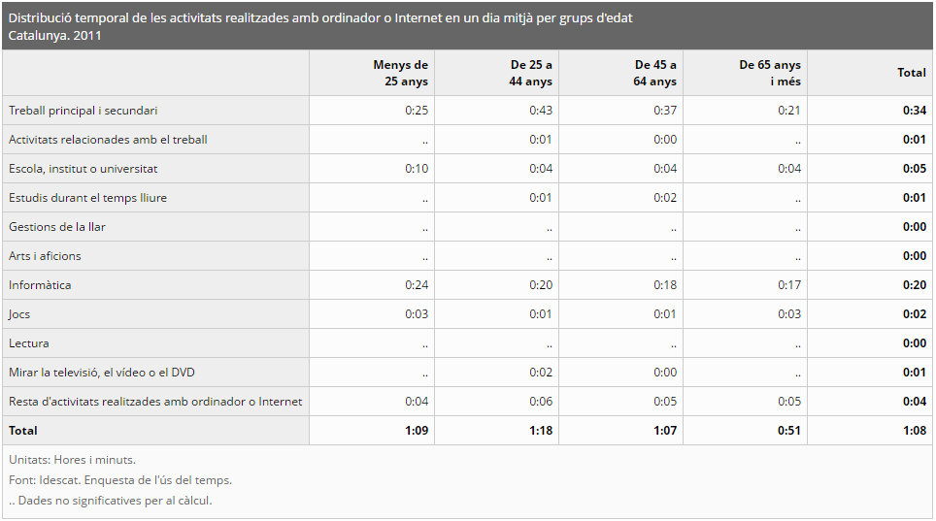
Según la edad

Slide 15
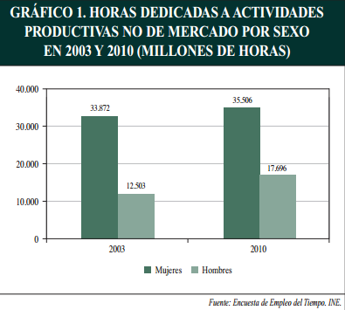
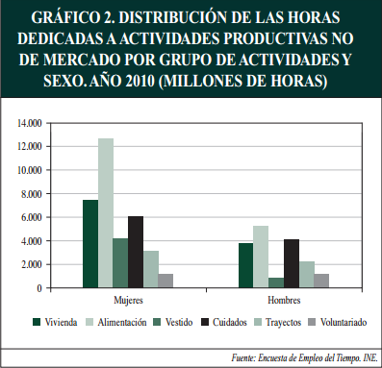
Artículos Relacionados
“Valoración económica de las actividades productivas no de mercado de los hogares. Una aplicación de la Encuesta de Empleo del Tiempo.”

Slide 16
“Fuentes de información para el análisis de los horarios españoles.”
 | España | Europa
Fin Jornada Laboral | 17h pm | + 20h pm
Horas semanales | 38,2 | 36,6
Horas anuales | 1820 | 1600
El 17% de los menores está solo toda la tarde.
El 45,9% de los niños de 6 a 14 años llega a sentir soledad en su casa.
Más de 70.000 suelen cenar sin ninguno de sus padres en casa de lunes a viernes; 350.000 creen que tanto su padre como su madre están poco con ellos porque trabajan demasiado

Slide 17
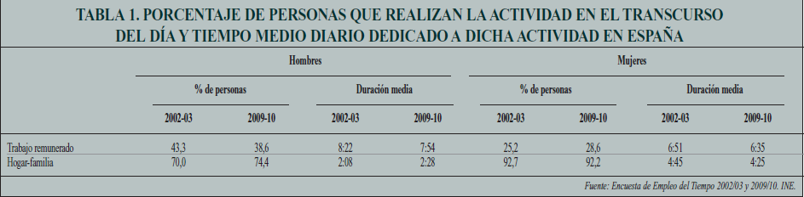
“Usos del tiempo y género: ¿avances sociales o/y retos metodológicos?”

Slide 18
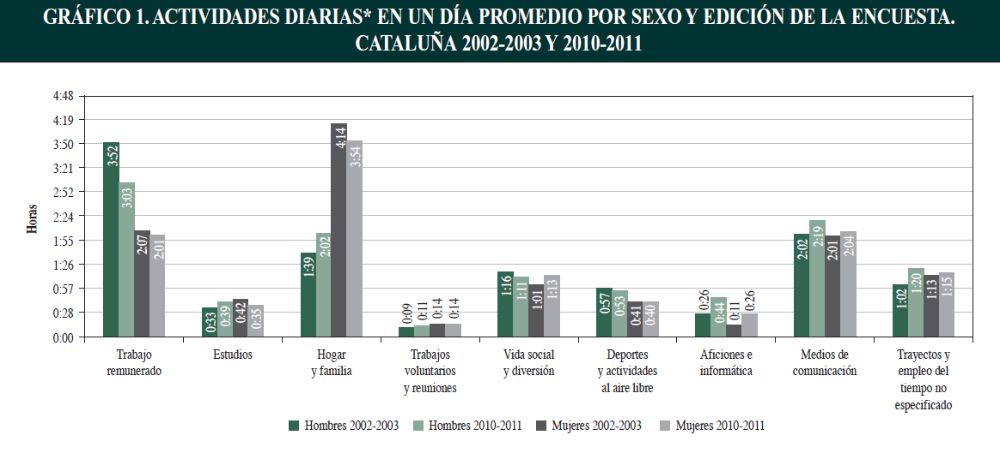
“La Encuesta del Uso del Tiempo de Cataluña de 2010-2011: un instrumento para medir la calidad de vida.”

Slide 19
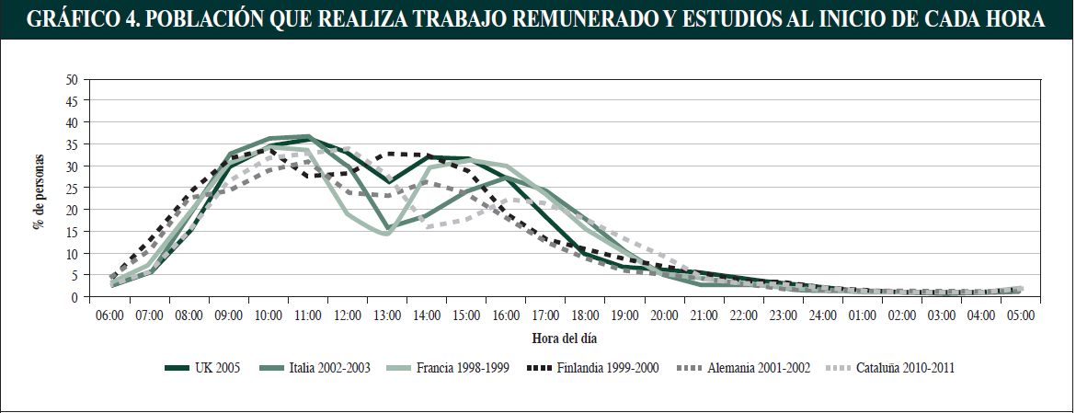

Slide 20
Conclusiones
Uso del tiempo cuidados personales
Trabajo remunerado
Diferencias uso del tiempo por género

